Slide 1
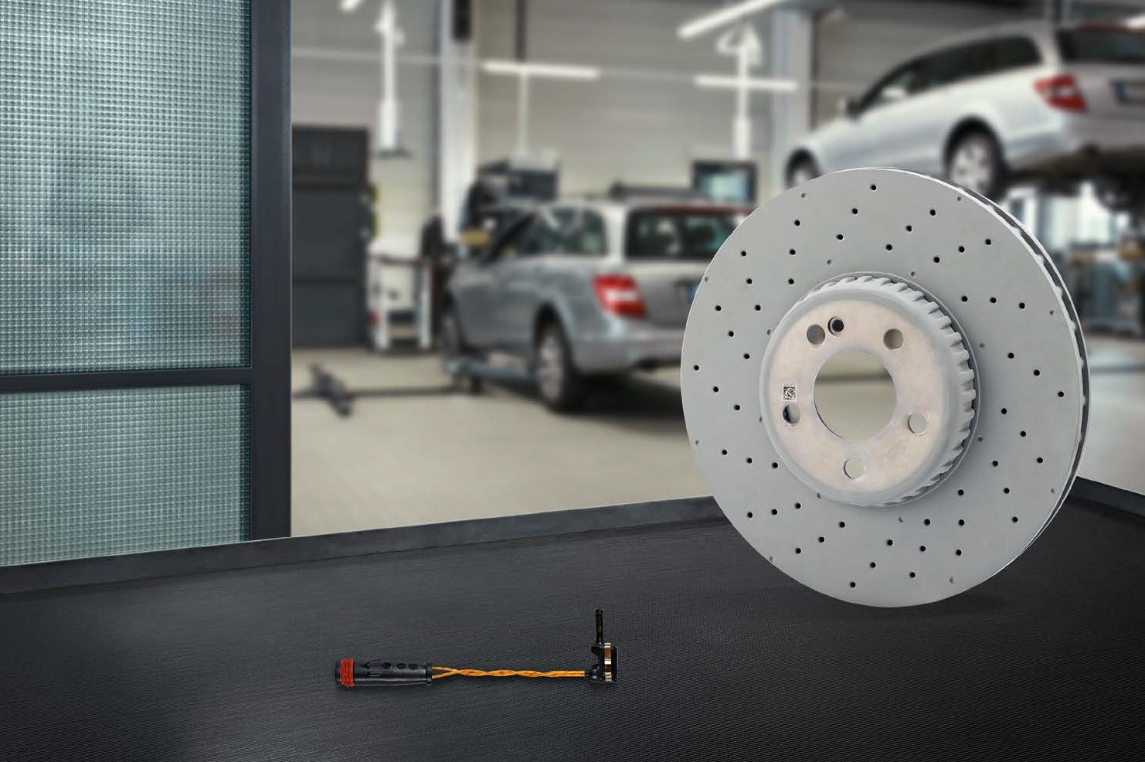
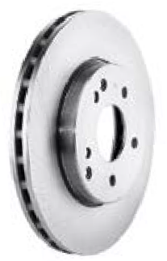
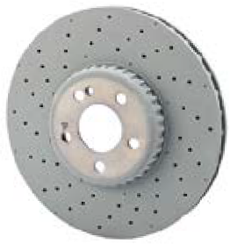
Brzdy.
Produkt
Výhody pro Vaše zákazníky
Výhody pro Vás
Praktický tip
Brzdové obložení.
Zajištění optimálního výkonu brzd.
Vyvinuto a sladěno speciálně pro každý model Mercedes‑Benz.
Eliminace hluku při brzdění.
Nízký stupeň opotřebení při vysokém kilometrickém proběhu.
Kompletní rozsah dodávky včetně všech drobných dílů nezbytných k montáži a vysoká rozměrová přesnost +garantují bezproblémovou a rychlou montáž, a tím i nízké servisní náklady pro Vaše zákazníky.
Vyvinuto a sladěno pro systémy ABS a ESP ve vozidlech Mercedes‑Benz. Přitom je zohledněna i hmotnost vozidla a všechny ostatní komponenty brzdového systému.
Rovnou společně objednat:
Originální brzdová kapalina Mercedes‑Benz, láhev 1 l (A 000 989 08 07 13)
Výhody pro Vás:
+ vysoké bezpečnostní rezervy i pro jízdu v horách
+ splňuje všechny požadavky specifikace společnosti Daimler
v souladu s předpisy pro provozní látky Mercedes-Benz (BeVo, list 331.0)
Brzdové kotouče.
Klidný chod a eliminace hluků a vibrací díky perfektní rozměrové přesnosti.
Optimální párování třecích materiálů.
Vynikající výkon brzd od prvního dne.
Odolnost proti trhlinám a deformacím.
Perfektní ochrana proti korozi díky speciální ochranné povrchové úpravě.
Krátká doba montáže, neboť ochranná povrchová úprava se nemusí odstraňovat.
Úspora času díky zkrácené fázi záběhu, neboť je rychle dosaženo optimálního součinitele tření.
Brzdy poskytují maximální výkon. Zabrzdí vozidlo ze 100 km/h na 0 přibližně za 2,7 sekundy!
Originální brzdová pasta Mercedes‑Benz, praporek po 3 g (A 001 989 94 51 09),
tuba 100 g (A 001 989 94 51 12)
Výhody pro Vás:
+ eliminuje skřípání kotoučových brzd
+ vyúčtování podle opravy
+ chrání před korozí
Brzdové kotouče s odlehčenou konstrukcí.
Brzdový kotouč s odlehčenou konstrukcí a inovativním ozubením mezi brzdovým kroužkem a ocelovým nábojem.
Nižší spotřeba paliva a vyšší jízdní komfort díky snížené hmotnosti (až o 1,5 kg na každý brzdový kotouč).
Registrovaný rozchod kol pouze při použití brzdového kotouče s odlehčenou konstrukcí. Brzdové kotouče se dnem náboje širším než 2,5 mm vyžadují případně samostatnou registraci (podle legislativy daného státu).
Kotouče ze šedé litiny mívají obvykle silnější dno náboje a pro příslušné konstrukční řady nejsou společností Mercedes‑Benz Group AG schváleny.
Rovnou společně objednat:
Snímače opotřebení brzdového obložení
U produktů s tímto symbolem bylo provedeno srovnání s konkurenčními produkty. Na následujících stránkách najdete výběr z výsledků testů.
Originální díly Mercedes-Benz | Údržba a opotřebení

Slide 2
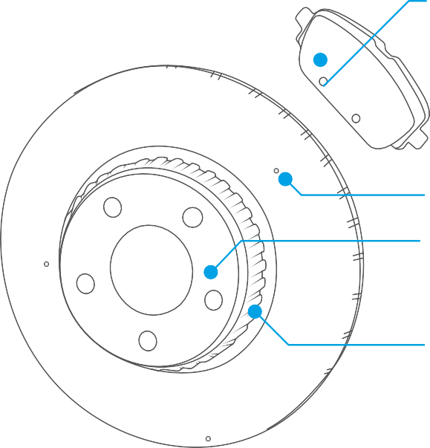
Měřítko kvality, bezpečnosti a hospodárnosti.
Rychlý přehled výsledků testů: originál je tou nejlepší volbou.
Originální brzdová obložení a brzdové kotouče Mercedes-Benz:
Spolehlivost a výkon brzdových obložení a brzdových kotoučů jsou rozhodující pro bezpečnost cestujících ve vozidle a ostatních účastníků silničního provozu. Neboť špatný brzdný účinek může výrazně prodloužit brzdnou dráhu. Materiály horší kvality mohou navíc způsobit silnou korozi, hluk při brzdění a vyšší opotřebení. Společnost Mercedes-Benz proto klade na kvalitu brzdových obložení a brzdových kotoučů nejvyšší nároky.
Test montáže | Mercedes-Benz | Konkurenční vozidlo 1 | Konkurenční vozidlo 2
Brzdná dráha 100 km/h ‒ studená brzda
Brzdná dráha 130 km/h ‒ zahřátá brzda
Brzdná dráha 160/200 km/h ‒ studená brzda
Odolnost kotouče proti vzniku trhlin |  | *
Součinitel tření mezi brzdovým obložením a brzdovým kotoučem
Odolnost proti opotřebení
Brzdové kotouče Mercedes-Benz s odlehčenou konstrukcí se skládají z náboje z vysokopevnostního ocelového plechu, který je přes ozubení spojen s brzdovým kroužkem ze šedé litiny. Snížení hmotnosti až o 1,5 kg na každý kotouč díky použití tenké oceli místo litiny na náboj brzdového kotouče, tzn. až o 6 kg na celé vozidlo – a to při splnění těch nejpřísnějších bezpečnostních požadavků. Snížení hmotnosti navíc přispívá k nižší spotřebě, a tím i k redukci škodlivých látek.
Pořadí | 1 | 2 | 3
velmi dobrá dobrá uspokojivá
Originální brzdová obložení a brzdové kotouče od Mercedes-Benz dosáhly nejlepších celkových hodnot (při měření odolnosti proti vzniku trhlin, součinitele tření a odolnosti proti opotřebení). Jsou optimálně sladěny mezi sebou i s příslušným modelem vozidla.
Technické výhody díky inovaci. Redukce neodpružené hmoty přináší výhody pro jízdní komfort.
Kombinace obložení speciálně sladěná s vozidlem
Přínos i pro dílny. Indikátor opotřebení
originálním brzdovém kotouči Mercedes-Benz eliminuje pracné měření. Dosažení hranice opotřebení lze totiž zjistit na první pohled.
na
Indikátor opotřebení (3x)
Náboj z vysokopevnostního ocelového plechu: snížení hmotnosti až o 1,5 kg na jeden kotouč
Ozubení

Slide 3
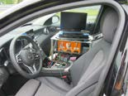
Test produktů: Mercedes-Benz vs. konkurence
Nezávislý zkušební ústav DEKRA provedl vždy se třemi páry obsahujícími brzdové obložení a brzdový kotouč různé testy. Testované výrobky jsou určeny pro Třídu C a E konstrukčních řad 205, 213 a 238. Jako zkušební vůz posloužil Mercedes-Benz C 200, konstrukční řada 205.
Zkušební kritéria.
Montáž.
Brzdná dráha.
Zkušební stav.
Rozměrová stálost
Doba montáže
Proč je tento test důležitý?
Optimální rozměrová přesnost je předpokladem pro krátkou dobu montáže a demontáže.
Jak byly testy prováděny?
Konkurenční produkty byly pomocí digitálního posuvného měřítka a šablony na měření úhlů porovnány s originálními díly Mercedes-Benz. Nové výrobky pak byly namontovány do testovacího vozidla.
Při montáži se kontrolovala rozměrová přesnost a doba montáže.
Brzdná dráha 100 km/h ‒ studená brzda
Brzdná dráha 130 km/h ‒ zahřátá brzda
Brzdná dráha 160/200 km/h ‒ studená brzda
Proč je tento test důležitý?
Nejdůležitějšími parametry pro posouzení brzdné síly jsou brzdná dráha při různých rychlostech se studenou brzdou a pokles brzdného účinku s rostoucí teplotou brzdy (tzv. slábnutí brzdy – fading).
Jak byly testy prováděny?
Se studenou brzdou (o teplotě méně než 100 °C) bylo provedeno několik zabrzdění ze 100 km/h, 160 km/h a 200 km/h s vynaložením maximální ovládací síly na pedál až do úplného zastavení vozidla.
Pro test brzd se zahřátou brzdovou soustavou bylo provedeno deset po sobě následujících brzdění z rychlosti 130 km/h do úplného zastavení. Začínalo se se studenými brzdami (o teplotě menší než 100 °C). Vlivem rychle po sobě následujících brzdění se postupně zvýšila teplota brzdové soustavy.
Odolnost kotouče proti vzniku trhlin
Součinitel tření mezi brzdovým obložením a brzdovým kotoučem
Odolnost proti opotřebení
Proč je tento test důležitý?
Robustní výrobky s dlouhou životností se nemusí tak často vyměňovat. Optimální součinitel tření mezi brzdovým obložením a brzdovým kotoučem je rozhodující pro výkon brzd.
Jak byly testy prováděny?
Zkoumal se a hodnotil vznik trhlin na brzdovém kotouči. Za tím účelem se provedlo 30 zajížděcích brzdění, aby došlo k zabroušení třecích párů, a poté následovalo 1200 brzdění s různými počátečními a konečnými rychlostmi a různými časovými odstupy. Pro další testy bylo provedeno přes 200 zajížděcích brzdění pro zabroušení třecích párů a několik dalších zabrzdění při různých jízdních a rychlostních profilech, s různými počátečními a konečnými rychlostmi, brzdnými tlaky, prodlevami a teplotami. U brzdových obložení se opotřebení udávalo v milimetrech, u brzdových kotoučů v gramech jako ztráta hmotnosti.

